Slide 1

TRƯỜNG TIỂU HỌC VŨ XUÂN THIỀU
QUẬN LONG BIÊN- HÀ NỘI
TOÁN - Lớp 4
Phép cộng phân số
( tiếp theo).

Slide 2

ÔN BÀI CŨ

Slide 3

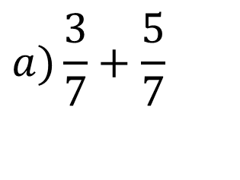
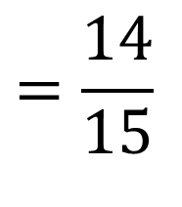
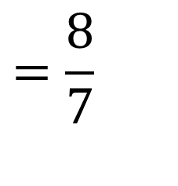
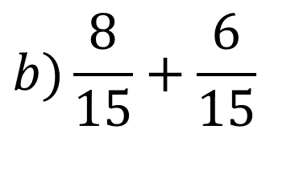
? Muốn cộng hai phân số có cùng mẫu số ta làm thế nào?
* Muốn cộng hai phân số có cùng mẫu số ta cộng hai tử số với nhau và giữ nguyên mẫu số.
$$a)\frac{3}{7}+\frac{5}{7}$$
$$=\frac{8}{7}$$
Tính:
$$b)\frac{8}{15}+\frac{6}{15}$$
$$=\frac{14}{15}$$

Slide 4
Phép cộng phân số
( Tiếp theo)
Trang 127

Slide 5
MỤC TIÊU BÀI HỌC
01
Biết cách thực hiện phép cộng hai phân số khác mẫu số.
02
Củng cố về phép cộng hai phân số cùng mẫu số.

Slide 6






1. Ví dụ:
Có một băng giấy màu, bạn Hà lấy băng giấy, bạn An lấy
băng giấy .Hỏi cả hai bạn đã lấy bao nhiêu phần của băng giấy màu?
$$\frac{1}{2}$$
$$\frac{1}{3}$$
* Muốn biết hai bạn lấy bao nhiêu phần của băng giấy ta làm phép tính gì?
?
$$\frac{1}{2}$$
$$\frac{1}{3}$$
+
* Nhận xét hai mẫu số của hai phân số trên
$$\frac{1}{2}$$
$$\frac{1}{3}$$

Slide 7
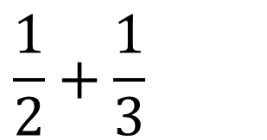
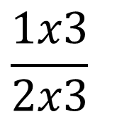
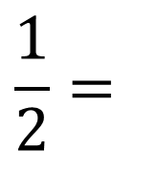

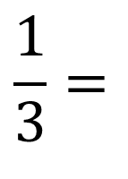
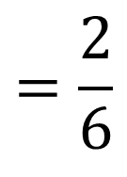

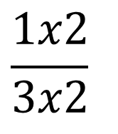

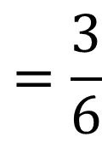

$$\frac{1}{2}+\frac{1}{3}$$
Ta thực hiện phép tính:
$$\frac{1}{2}=$$
$$\frac{1x3}{2x3}$$
$$=\frac{3}{6}$$
* Quy đồng mẫu số hai phân số:
$$\frac{1}{3}=$$
$$\frac{1x2}{3x2}$$
$$=\frac{2}{6}$$
$$\frac{1}{2}+\frac{1}{3}=$$
$$\frac{3}{6}+$$
$$\frac{2}{6}=$$
$$\frac{5}{6}$$
* Cộng hai phân số:
Nêu các bước cộng phân số?

Slide 8

Các bước cộng hai phân số khác mẫu:
Bước 1: Quy đồng mẫu số hai phân số
Bước 2: Cộng hai phân số cùng mẫu

Slide 9
Muốn cộng hai phân số khác mẫu số, ta làm thế nào?
Muốn cộng hai phân số khác mẫu số, ta quy đồng mẫu số hai phân số, rồi cộng hai phân số đó.

Slide 10
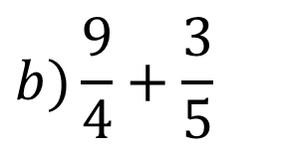
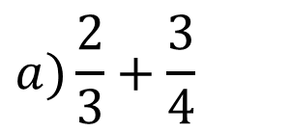
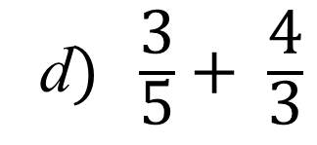
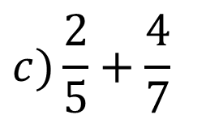
Bài 1:Tính
$$a)\frac{2}{3}+\frac{3}{4}$$
$$b)\frac{9}{4}+\frac{3}{5}$$
$$c)\frac{2}{5}+\frac{4}{7}$$
d$) \frac{\text{3}}{\text{5}}+ \frac{\text{4}}{\text{3}}$

Slide 11



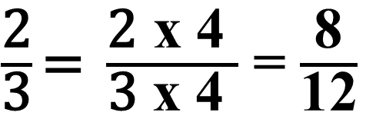




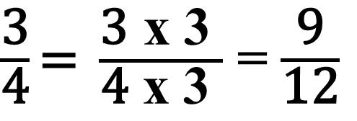
Quy đồng mẫu số hai phân số
Bài 1: Tính
$\frac{\text{2}}{\text{3}}\text{=} \frac{\text{2} \text{x}\text{ 4 }}{\text{3 }\text{x}\text{ 4 }}$ = $\frac{\text{8}}{\text{12}}$
;
$\frac{\text{3}}{\text{4}}\text{=} \frac{\text{3} \text{x}\text{ 3 }}{\text{4 }\text{x}\text{ 3 }}$ = $\frac{\text{9}}{\text{12}}$
$$a. \frac{\text{2}}{\text{3}} + \frac{\text{3}}{\text{4}}$$
Cộng hai phân số cùng mẫu
$$\frac{\text{2}}{3}+ \frac{\text{3}}{\text{4}} =$$
$$\frac{\text{8}}{\text{12}}+\frac{9}{12}=$$
$$\frac{\text{17}}{12}$$

Slide 12
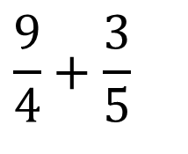
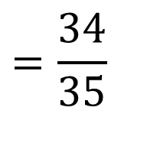
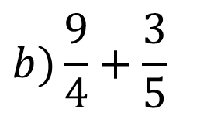
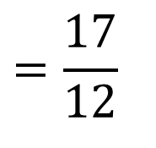
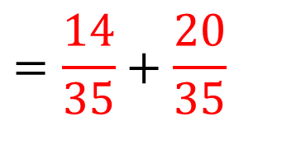
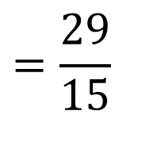
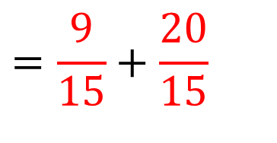
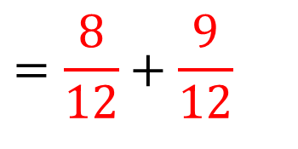
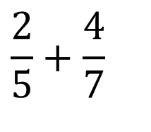
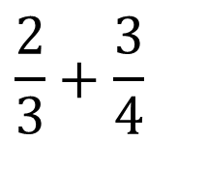
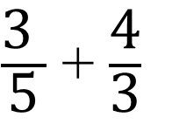
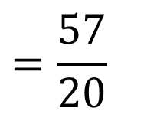
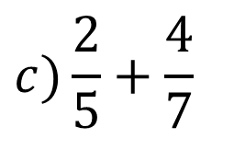
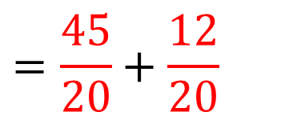
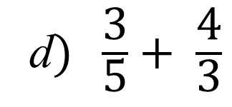
Bài 1:Tính
$$a)\frac{2}{3}+\frac{3}{4}$$
$$\frac{2}{3}+\frac{3}{4}$$
$$=\frac{8}{12}+\frac{9}{12}$$
$$=\frac{17}{12}$$
(MSC : 12)
$$b)\frac{9}{4}+\frac{3}{5}$$
$$\frac{9}{4}+\frac{3}{5}$$
$$=\frac{45}{20}+\frac{12}{20}$$
$$=\frac{57}{20}$$
(MSC : 20)
$$c)\frac{2}{5}+\frac{4}{7}$$
$$\frac{2}{5}+\frac{4}{7}$$
$$=\frac{14}{35}+\frac{20}{35}$$
$$=\frac{34}{35}$$
(MSC : 35)
d$) \frac{\text{3}}{\text{5}}+ \frac{\text{4}}{\text{3}}$
$\frac{\text{3 }}{\text{5}}$ + $\frac{\text{4}}{\text{3}}$
$$=\frac{9}{15}+\frac{20}{15}$$
$$=\frac{29}{15}$$
(MSC: 15)

Slide 13
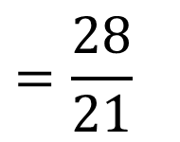

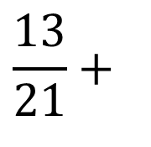

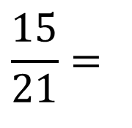
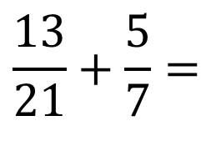
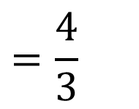








Bài 2:Tính (theo mẫu)
$$\frac{13}{21}+\frac{5}{7}=$$
$$\frac{13}{21}+\frac{5x3}{7x3}=$$
$$=\frac{28}{21}$$
$$\frac{4}{3}$$
$$\frac{13}{21}+\frac{15}{21}$$
Mẫu:
=
Viết gọn:
$$\frac{13}{21}+\frac{5}{7}=$$
$$\frac{13}{21}+$$
$$\frac{15}{21}=$$
$$\frac{28}{21}$$
$$\frac{4}{3}$$
=
$$\frac{13}{21}+\frac{5}{7}=$$
$$\frac{13}{21}+$$
$$\frac{15}{21}=$$
$$\frac{28}{21}$$
$$=\frac{4}{3}$$
Trình bày vở:

Slide 14

















Bài 2:Tính (theo mẫu)
$$a. \frac{\text{3}}{12}+ \frac{1}{4}$$
$$b. \frac{\text{4}}{25}+ \frac{3}{5}$$
c$. \frac{\text{26}}{81}+ \frac{4}{27}$
d$. \frac{\text{5}}{64}+ \frac{7}{8}$
$$a. \frac{\text{3}}{12}+ \frac{1}{4} =$$
$$\frac{\text{1}}{4}+\frac{\text{1}}{\text{4}}$$
$$=\frac{\text{2}}{\text{4}}$$
$$=\frac{\text{1}}{\text{2}}$$
$$b. \frac{\text{4}}{25}+ \frac{3}{5} =$$
$$\frac{\text{4}}{\text{25}}+\frac{\text{1}\text{5}}{\text{2}\text{5}}$$
$$=\frac{\text{19}}{\text{2}\text{5}}$$
c$. \frac{\text{26}}{81}+ \frac{4}{27} =$
$$\frac{26}{81}+\frac{\text{1}\text{2}}{\text{81}}$$
$$=\frac{\text{38}}{\text{81}}$$
d$. \frac{\text{5}}{64}+ \frac{7}{8} =$
$$\frac{\text{5}}{\text{64}}+\frac{\text{42}}{\text{64}}$$
$$=\frac{47}{\text{64}}$$

Slide 15




Bài 3: Một ô tô giờ đầu chạy được quãng đường, giờ thứ hai chạy được quãng đường. Hỏi sau hai giờ ô tô đó chạy được bao nhiêu phần của quãng đường?
Tóm tắt:
Giờ đầu:
quãng đường
….quãng đường ?
Giờ sau:
quãng đường

Slide 16




Tóm tắt:
Giờ đầu:
quãng đường
….quãng đường ?
Giờ sau:
quãng đường
Bài giải
Sau hai giờ ô tô chạy được là:
(quãng đường)
Đáp số: quãng đường

Slide 17

DẶN DÒ

Slide 18
- Ôn lại kiến thức
- Làm các bài 1,2,3 vào vở
- Chuẩn bị bài sau: Luyện tập

Slide 19

CHÀO TẠM BiỆT
CÁC EM!

